Slide 1

Projeto de Monitoria Acadêmica

Slide 2
Proposta
O objetivo do sistema de monitoria é apoiar professores e técnicos administrativos na execução do processo de alocação ̧de monitores às disciplinas ofertadas.
A redução de esforço para a condução das atividades, bem como a redução dos erros inerentes às tarefas hoje executadas manualmente, correspondem à principal necessidade que motiva a construção do sistema de monitoria.

Slide 3
Como foi feito?
Linguagem Ruby
Rails
CSS e HTML
SQLITE

Slide 4
O que é Ruby?
Linguagem orientada a objetos.
Baseada no padrao Model,View, Controller (MVC)
Atua com o Rails

Slide 5
Se Ruby atua com Rails, então o que é Rails?
É um framework de aplicação web
Foi desenhado para facilitar a programação de aplicativos na web.

Slide 6
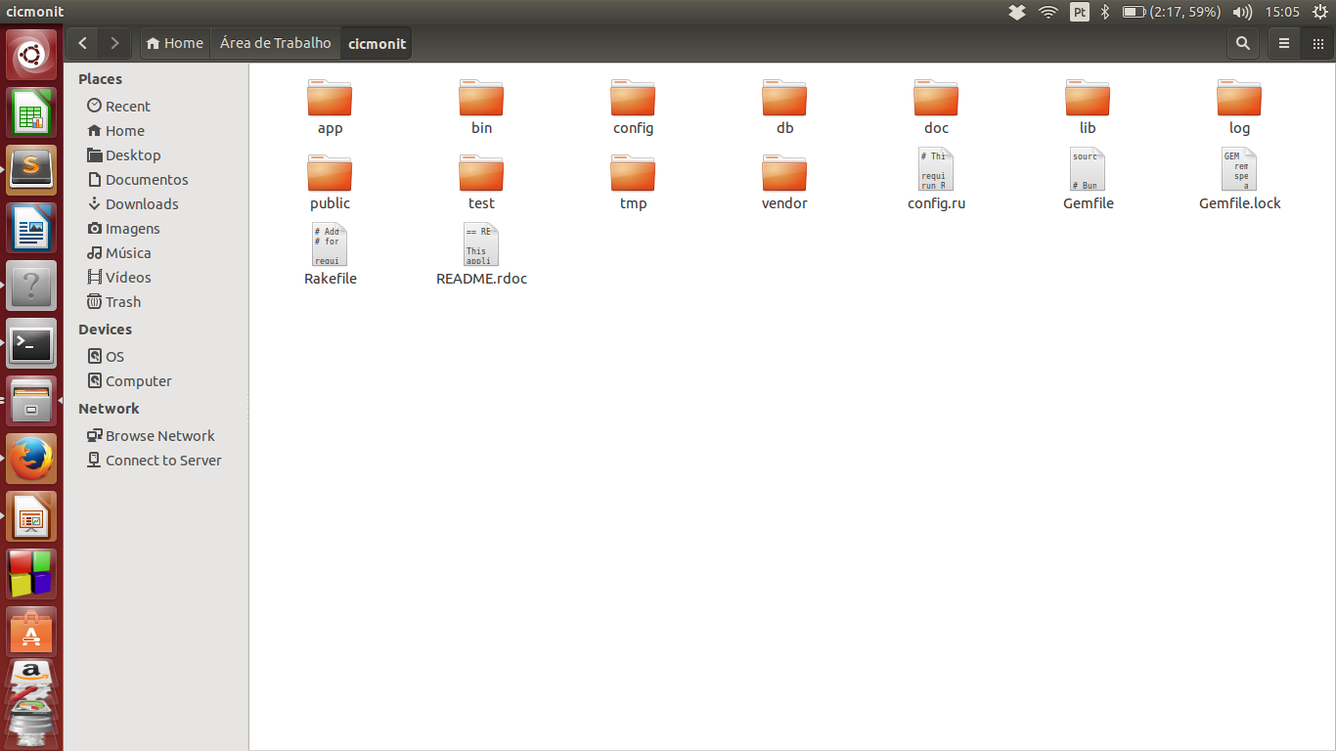
Como fazer então o site?
Com comando no terminal ( que configura um novo projeto Rails com a classe Aluno): $ rails new Aluno

Slide 7
Explicando o Controller
Classe na qual os métodos e variáveis de um objeto são definidos
Para exemplificar melhor, vamos olhar para nosso Controller de Alunos

Slide 8
Controller de Aluno
class AlunosController < ApplicationController
before_action :set_aluno, only: [:show, :edit, :update, :destroy]
#before_action :authenticate_user! # nao precisa ir direto para a autenticacao antes de entrar
# na parte de alunos pq as rotas do routes.rb ja direcionam para a pagina principal (a partir da qual
# sera feito o login) quando o usuario nao esta autenticado
# GET /alunos
# GET /alunos.json
def index
# @alunos = Aluno.all
@alunos = current_user.alunos
end

Slide 9
Controller de Aluno
# GET /alunos/1
# GET /alunos/1.json
def show
render
end
# GET /alunos/new
def new
@aluno = Aluno.new
end
# GET /alunos/1/edit
def edit
end

Slide 10
Controller de Aluno
# POST /alunos
# POST /alunos.json
def create
@aluno = Aluno.new(aluno_params)
@aluno.user_id = current_user.id
respond_to do |format|
if @aluno.save
format.html { redirect_to @aluno, notice: "Sucesso no cadastro do dicente #{@aluno.nome}." }
format.json { render :show, status: :created, location: @aluno }
else
format.html { render :new }
format.json { render json: @aluno.errors, status: :unprocessable_entity }
end
end
end

Slide 11
Controller de Aluno
# PATCH/PUT /alunos/1
# PATCH/PUT /alunos/1.json
def update
respond_to do |format|
if @aluno.update(aluno_params)
format.html { redirect_to @aluno, notice: "Sucesso no atualização do dicente
        #{@aluno.nome}."}
  format.json { render :show, status: :ok, location: @aluno }
else
format.html { render :edit }
format.json { render json: @aluno.errors, status: :unprocessable_entity }
end
end
end

Slide 12
Controller de Aluno
  # DELETE /alunos/1
# DELETE /alunos/1.json
def destroy
  @aluno.destroy
respond_to do |format|
format.html { redirect_to alunos_url, notice: "Sucesso na
          exclusão do dicente #{@aluno.nome}." }
format.json { head :no_content }
end
end

Slide 13
Controller de Aluno
private
# Use callbacks to share common setup or constraints between actions.
def set_aluno
# @aluno = Aluno.find(params[:id])
@aluno = current_user.alunos.find(params[:id])
    end
    # Never trust parameters from the scary internet, only allow the white list through.
    def aluno_params
params.require(:aluno).permit(:nome, :matricula, :semestre, :IRA,
      :TurmasCandidatar, :Candidatura)
end
end

Slide 14
Explicando o MODEL
É a camada responsável por representar os dados e a lógica de negócios
Facilita a criacao e uso de objetos de negócio que requerem registro em um banco de dados

Slide 15
Explicando o MODEL
É feito com o padrao de Registro Ativo (Active Record)
Tal padrão foi descrito por Martin Fowler no seu livro “Patterns of Enterprise Application Architecture”.
Para exemplificar melhor, vamos olhar para nosso Model de Alunos

Slide 16
Model de Aluno
class Aluno < ActiveRecord::Base
validates :nome, length: {minimum:5, maximum: 255 }
validates :nome, presence: true
validates :matricula, presence: true
validates :IRA, presence: true
validates :semestre, inclusion: { in: 1..10 }
validates :Candidatura, presence: true

Slide 17
Model de Aluno
  validates :TurmasCandidatar, presence: true
validates :user_id, presence: true
has_many :candidatos
belongs_to :user
end

Slide 18
Explicando a View
Responśavel por mostrar a resposta das ações do Controller
Foi feita utilizando a extensao html.erb (um junção de Ruby e HTML)
Para exemplificar melhor, vamos olhar para algumas das nossas Views de Aluno

Slide 19
View de Aluno (form)
Usado para fazer formularios para um determinado objeto, a fim de criar ou editar os campos nele presentes.
Vamos olhar o form de Aluno

Slide 20
View de Aluno (form)
<%= form_for(@aluno) do |f| %>
  <% if @aluno.errors.any? %>
    <div id="errorExplanation">
      <h2><%= pluralize(@aluno.errors.count, "erro(s)") %> encontrado(s):</h2>
<ul>
<% @aluno.errors.full_messages.each do |message| %>
<li><%= message %></li>
<% end %>
</ul>
</div>
<% end %>

Slide 21
View de Aluno (form)
  <body>
  <div class="login">
    <div class="container">
      <div class="form">
          <div class="field">
            <font color="red"><%= f.label :nome %><br></font>
            <%= f.text_field :nome, :size=>"50", placeholder: "Digite seu nome", :maxlength=>"50" %>
          </div>
        <div class="field">
      <font color="red"><%= f.label :matrícula %><br></font>
        <%= f.text_field :matricula, :size=>"11", placeholder: "Digite sua matrícula",
          :maxlength=>"9" %>
</div>

Slide 22
View de Aluno (form)
<div class="field">
    <font color="red"><%= f.label "Digite sua opcao de matrícula (1-voluntaria,2-remunerada,3-ambas)" %><br></font>
    <%= f.number_field :Candidatura, :size=>"11",min: 0, max: 3, placeholder: "Digite sua opcao de matrícula", :maxlength=>"9" %>
  </div>
<div class="field">
  <font color="red"><%= f.label "Escolha sua turma de acordo com o
    parametro materia(turma,turma),materia(turma,turma)" %><br></font>
<%= f.text_field :TurmasCandidatar, placeholder: "Digite sua turma" %>
</div>

Slide 23
View de Aluno (form)
<div class="field">
    <font color="red"><%= f.label :semestre %><br></font>
  <%= f.number_field :semestre, placeholder: "Digite seu
    semestre", min:1, max:10 %>
</div>
<div class="field">
    <font color="red"><%= f.label :IRA, "IRA" %><br></font>
<%= f.number_field :IRA, placeholder:"5.00", min: 0.00, max: 5.00, :step => 0.0001, :maxlength=>"3" %>
  </div>

Slide 24
View de Aluno (form)
          <div class="actions">
          <%= f.submit "Criar novo aluno", class:
            "btn- submit"%>
</div>
</div>
</div>
    </div>
  </body>
<%end%>

Slide 25
View de Aluno (form)
Como este formulário edita todos os campos da classe Aluno, então as páginas de editar e criar novo aluno simplesmente chamam:
  <%= render 'form' %>

Slide 26
Indice de alunos
Além de criar e editar os campos de Aluno, precisamos ser capazes de exibir as informacões
Isso é feito por meio de arquivos de indice, como o index.html.erb

Slide 27
index.html.erb
<h1>Dicentes</h1>
  <p id="notice"><%= notice %></p>
  <head>
  </head>
  <table>
    <thead>
    <tr>
<th>Nome</th>
            <th>Matrícula</th>
          <th>Semestre</th>
<th>IRA</th>
  </tr>
</thead>

Slide 28
index.html.erb
  <tbody>
  <% @alunos.each do |aluno| %>
  <tr>
  <td><%= aluno.nome %></td>
<td><%= formata_matricula(aluno.matricula) %></td>
<td><%= formata_semestre(aluno.semestre) %></td>
<td><%= aluno.Candidatura %></td>
<td><%= aluno.IRA %></td>
<td><%= aluno.TurmasCandidatar %></td>
<td><%= link_to image_tag("show.png"), aluno %></td>
<td><%= link_to image_tag("edit.png"), edit_aluno_path(aluno) %></td>

Slide 29
O que aprendemos com o trabalho?
Fazer um design orientado a objetos onde cada classe é relativamente simples e bem coesa com as demais
Abstrações do problema (proporcionadas pelas simplicidades que a linguagem ruby oferece)
Usar Banco de Dados
Fazer paginas na web (já que os formatos html.erb contem os comandos de HTML)
Para os que padronizaram as páginas, uso de CSS

Slide 30
index.html.erb
            <td><%= link_to image_tag("delete.png"), aluno, method: :delete, data: { confirm: "Você tem certeza que deseja excluir o dicente #{aluno.nome}?" } %></td>
            <td><%=link_to 'Campus',disciplinas_showCampus_path %> </td>
          </tr>
        <% end %>
      </tbody>
    </table>
  </body>
<br>
<%= link_to image_tag("new.png"), new_aluno_path %>

Slide 31
Funcionamento do site
Vamos agora exibir como ficou o site da monitoria

Slide 32
O que aprendemos com o trabalho?
Fazer um design orientado a objetos onde cada classe é relativamente simples e bem coesa com as demais
Abstrações do problema (proporcionadas pelas simplicidades que a linguagem ruby oferece)
Usar Banco de Dados
Fazer paginas na web (já que os formatos html.erb contem os comandos de HTML)
Para os que padronizaram as páginas, uso de CSS

